Slide 1
第四章 串
4.1 串的概念和基本操作
4.2 串的存储结构
4.3 串基本操作的实现

Slide 2
4.1 串的概念和基本操作
4.1.1 串的概念
串（字符串）：是由零个或多个字符组成的有限序列。
记作：s = ‘a₁a₂…a_{n}’ (n≥0)
串是特殊的线性表，数据元素是单个字符。
其中s 是串名，用单引号引起来的字符序列是串的值，a_{i}可以是字母、数字、空格、其他字符。引号本身不属于串的内容。a_{i}(1<=i<=n)是一个任意字符，它称为串的元素，是构成串的基本单位，i是它在整个串中的序号。
n为串的长度，表示串中所包含的字符个数，当n=0时，称为空串。

Slide 3


Slide 4
基本术语
子串和主串：串中任意个连续的字符组成的子序列称为该串的子串。包含子串的串称为主串。
串相等：两个串长度相等，且对应位置的字符都相等。
空串和空白串：空串不包含任何字符,表示为φ；空白串由一个或多个空格组成，如‘ ’。
子串的位置：子串的第一个字符在主串中的序号称为子串的位置。
例：abcdpqrst cdp 子串在主串中的位置为3

Slide 5
4.1.2 串的基本操作
(1)用串变量赋值 assign(s,t)
用串常量赋值 creat(s,ss)
(2)判等函数 equal(s,t)
(3)求长函数 length(s)
(4)连接函数 concat(s,t)
(5)求子串函数 substr(s,start,len)
(6)定位函数 index(s,t)
(7)置换函数 replace(s,t,v)
(8)插入操作 insert(s,pos,t)
(9)删除操作 delete(s,pos,len)
线性表的操作通常以“数据元素”为操作对象；串的操作主要以“串的整体”为操作对象。

Slide 6
串的基本运算
C语言对应的
函数：
strlen
strcpy
strcat
strcmp
strchr
求串长 StrLength(s)
串赋值 StrAssign(*s1, s2)
串连接 StrConcat (*T, s1, s2)
串比较 StrCompare(s1, s2)
求子串 SubString(*sub, s, pos, len)
子串定位 Index(s1, s2, pos)

Slide 7
[例]
设s=‘I am a student.’
t=‘OK!’
p=‘student’
q=‘nurse’
r=‘good ’
(1) l=concat(s, t )
l= ‘I am a student. OK!’
(2) replace(s, p , q);
s=‘I am a nurse.’
(3) insert(s, 8, r)
s=‘I am a good nurse.’

Slide 8
char S[MAXSIZE];
串的定长顺序存储
方法一：
顺序存储空间的第一个位置存放串中的字符个数
0 1 2 3 4 5 6
MAXSIZE-1
6
f
a
c
r
g
w
last
方法二：
串后边再存放一个特殊字符‘\0’表示结尾，‘\0’不算做
串中元素
0
MAXSIZE-1
f
a
c
r
g
w
\0

Slide 9
串比较：
Status StrCompare( s1, s2) {
if (s1[0] != s2[0])
return FALSE; /*检查串长度是否相等*/
for(i=1; i<=s1[0]; i++)
if (s1[i] != s2[i]) return FALSE;
/*检查每个字符是否相等*/
return OK;
}

Slide 10
求子串：
Status SubString(*sub, s, pos, len) {
for( i=1; i<=len; i++) {
sub[i] = s[pos+i-1];
sub[0] = len;
return OK;
}

Slide 11
typedef struct node{
char data;
struct node * next;
} StrNode;
Typedef struct {
StrNode * Head;
int curlen;
}LString
链串：
‘ACTGE…’
Head
A
C
T
G
E
I
∧
链串便于进行插入和删除运算，但存储空间利用率太低。

Slide 12
块(chunksize值)
大小的影响
“A BOOK“
A B O
O K # # ^
head
A
B
O
O
K ^
head

Slide 13
4.3 串基本操作的实现
4.3.1 静态结构存储串时的实现示例
约定：串值长度上溢时，用截尾法进行处理。
(1)
assign(s, t){ //{赋值}
if (t[0]≤maxlen) {
for(i=1;i<=t[0];i++) {
s[i]=t[i];
s[0]=t[0];
else {
for(i=1;i<=maxlen;i++) {
s[i]=t[i];
s[0]=maxlen;
}

Slide 14
(2) equal(s,t ) { //{判等}
if ( s[0]==t[0]) {
for(i=1;i=s[0];i++){
if (s[i]!= t[i]){
return false;
}
}
return true;
else { return false;}
}
(3) Int length(s){ // {求串长}
return s[0];
}

Slide 15
(4)
Bool Concat(String &T, String S1, String S2){
if(S1[0]+S2[0]<=maxlen) { //未截断
T[1..S1[0]]=S1[1..S1[0]];
T[S1[0]+1..S1[0]+S2[0]]=S2[1..S2[0]];
T[0]=S1[0]+S2[0]; return true;
}else if (S1[0]<maxlen) { //截断
T[1..S1[0]]=S1[1..S1[0]];
T[S1[0]+1..maxlen]=S2[1..maxlen-S1[0]];
T[0]=maxlen; return false;
}else {
T[1..maxlen]=S1[1..maxlen]; T[0]=maxlen; return false;
}
}

Slide 16
模式匹配的定义
模式匹配的应用
  网站上搜索新闻
  在文档中搜索一个单词
定义
  子串定位操作称为串的模式匹配

Slide 17
模式匹配的定义
模式匹配的应用
定义
模式匹配函数
  INDEX(s,t)
  s为主串，t为模式

Slide 18
模式匹配的定义
模式匹配的应用
定义
模式匹配函数
例子
INDEX(s,t)返回6
S
ababc
abcac
bab
T
abcac
abcac

Slide 19

简单模式匹配算法
如何匹配？
例子
  主串
    ababcabcacbab
  模式
    abcac
？

Slide 20
简单模式匹配算法
如何匹配？
例子
方法 – 穷举法
S
ababcabcacbab
babca
ababc
T
abcac

Slide 21
简单模式匹配算法
i=1
i=2
i=3
a b a b c a b c a c b a b
第一趟匹配
=
=
≠
a b c a c
j=1
j=2
j=3
i=2
a b a b c a b c a c b a b
第二趟匹配
≠
a b c a c
j=1

Slide 22
简单模式匹配算法
i=3
i=5
i=4
i=6
i=7
第三趟匹配
a b a b c a b c a c b a b
=
=
=
=
≠
a b c a c
j=3
j=1
j=2
j=4
j=5
…
匹配成功
i=6
i=8
i=7
i=9
i=10
第六趟匹配
a b a b c a b c a c b a b
=
=
=
=
=
a b c a c
j=3
j=1
j=2
j=4
j=5

Slide 23
简单模式匹配算法
如何匹配？
例子
方法
总结

Slide 24
简单模式匹配算法
s₄=t₁
s₅=t₂
s₆=t₃
s₇=t₄
s₈=t₅
匹配成功
匹配失败
s₂=t₁
S
s₁ s₂ s₃ s₄ s₅ s₆ s₇ s₈ s₉
s₃≠t₃
s₁=t₁
T
t₁ t₂ t₃ t₄ t₅
t₁t₂t₃t₄t₅
t₁ t₂ t₃ t₄ t₅
t₁ t₂ t₃ t₄ t₅
s₂=t₂

Slide 25
简单模式匹配算法
如何匹配？
例子
方法
总结
归纳出算法

Slide 26
简单模式匹配算法
int Index(SString S, SString T, int pos) {
i = pos; j = 1;
i=pos
S
s₁s₂s₃s₄s₅s₆s₇s₈s₉
T
t₁ t₂ t₃ t₄ t₅
j=1

Slide 27
简单模式匹配算法
int Index(SString S, SString T, int pos) {
i = pos; j = 1;
while ( 循环条件 ) {
if (S[i] == T[j]) { ++i; ++j; }// 继续比较后继字符
else { i = i-j+2; j = 1; } // 指针后退重新开始匹配 }
i=1
i=2
i=3
S
s₁s₂s₃s₄s₅s₆s₇s₈s₉
=
=
≠
T
t₁ t₂ t₃ t₄ t₅
t₁ t₂ t₃ t₄ t₅
j=1
j=2
j=1
j=3

Slide 28
简单模式匹配算法
int Index(SString S, SString T, int pos) {
i = pos; j = 1;
while (i <= S[0] && j <= T[0]) {
if (S[i] == T[j]) { ++i; ++j; }// 继续比较后继字符
else { i = i-j+2; j = 1; } // 指针后退重新开始匹配 }
if (j > T[0]) return i-T[0];
else return 0; } // Index
i=8
i=9
S
s₁s₂s₃s₄s₅s₆s₇s₈s₉
=
=
=
=
=
=
T
t₁ t₂ t₃ t₄ t₅
t₁ t₂ t₃ t₄ t₅
j=5
j=1

Slide 29
简单模式匹配算法
如何匹配？
例子
方法
总结
归纳出算法
算法的缺陷
  举例

Slide 30
算法性能分析
该匹配过程易于理解，且在某些应用场合，如文本编辑等，效率也较高。
例如
  在检查模式“STING”是否存在于下列主串中时，“A STRING SEARCHING EXAMPLE CONSISTING OF SIMPLE TEXT”
分析
  上述算法中的进行单个字符比较的次数为38，恰好为(Index+m-1)+4,这就是说，除了主串中呈红色的四个字符，其它字符均只和模式进行一次比较。在这种情况下，此算法的时间复杂度为O(n+m)。

Slide 31
然而，在有些情况下，该算法的效率却很低。
例如
  当模式串“00000001”，而主串为“00000000000 000000000000000000000000000000000000000001”时
分析
  由于模式中前7个字符均为“0”，又，主串中前52个字符均为“0”，每趟比较都在模式的最后一个字符出现不等，此时需将指针i回溯到i-6的位置上，并从模式的第一个字符开始重新比较，整个匹配过程中指针需要回溯45次，则while的循环次数为46*8。可见算法在最坏情况下的时间复杂度为O(n*m)。

Slide 32
举例
第1次
00000000000000000000000000000000000000000000000000001
=
=
=
=
=
=
=
≠
00000001
匹配1*8次
时间复杂度为O(m*n)
匹配46*8次
第46次
00000000000000000000000000000000000000000000000000001
=
=
=
=
=
=
=
=
00000001

Slide 33
时间复杂度高的原因
  在主串中可能存在多个和模式串“部分匹配”的子串，因而引起指针i的多次回溯。
改进方法：
  不回溯
  模式向右滑动尽量远

Slide 34
改进算法-KMP
如何改进？

Slide 35
改进算法-KMP
S
a
b
a
a
b
a
a
b
c
a
c
b
i=2
i=6
T
a
b
a
b
a
a
b
a
c
b
a
c
c
a
a
c
b
a
b
a
a
b
a
c
b
a
c
c
a
c
j=1
j=6

Slide 36
改进算法-KMP
S
a
a
b
a
a
b
b
a
b
c
a
c
b
i=7
T
a
a
b
a
b
a
a
b
a
c
b
a
c
c
a
c
j=7
T
a
a
b
a
b
a
a
b
a
c
b
a
c
c
a
c
T
a
a
b
a
b
a
a
b
a
c
b
a
c
c
a
c
T
a
a
b
a
b
a
a
b
a
c
b
a
c
c
a
c

Slide 37
改进算法-KMP
S
a
a
b
a
a
b
b
a
b
c
a
c
b
i=6
T
a
a
b
a
b
a
a
a
b
a
a
b
c
b
a
b
a
c
a
a
c
a
b
a
c
c
b
a
c
c
a
c
j=6
j=6
next(j)
next(j)

Slide 38
求得模式的next函数后，匹配可如下进行：
  假设以指针i和j分别指示主串和模式中正待比较的字符;
  令i的初值为pos，j的初值为1。
i=pos
s₁ s₂ … s_{i-1} s_{i} s_{i+1} … s_{n}
=
t₁ t₂ … t_{j-1} t_{j} t_{j+1}…t_{m}
j=1

Slide 39
s₁ s₂ … s_{i-1} s_{i} s_{i+1} … s_{n}
k’=next(k)
j=0
k=next(j)
=
≠
t₁ t₂ … t_{k-1} t_{k} t_{k+1}… t_{j-1} t_{j} t_{j+1}…t_{m}
t₁ t₂ … t_{j-1} t_{j} t_{j+1}…t_{m}
t₁ t₂ …t_{m}

Slide 40
int Index_KMP(SString S, SString T, int pos) {
i = pos; j = 1;
while (i <= S[0] && j <= T[0]) {
if (j =＝ 0 || S[i] == T[j]) { ++i; ++j; } // 继续比较后继字符
else j = next[j]; // 模式串向右移动
}//while
if (j > T[0]) return i-T[0]; // 匹配成功
else return 0; } // Index_KMP

Slide 41
改进算法-KMP
KMP算法
  这种改进算法是D.E.Knuth、V.R.Pratt和J.H.Morris 同时发现的，因此人们称它为克努特—莫里斯—普拉特操作（简称为KMP算法）。此算法可以在O（n+m)的时间数量级上完成串的模式匹配操作。
改进
  每当一趟匹配过程中出现字符比较不等时，不需回溯i指针，而是利用已经得到的“部分匹配”的结果将模式向右“滑动”尽可能远的一段距离后，继续进行比较。

Slide 42
假设主串为“s₁s₂…s_{n}”，模式串为“t₁t₂…t_{m}”，为了实现改进算法，需要解决下述问题：
当匹配过程中产生“失配”（即s_{i}不等于t_{j})时，模式串“向右滑动”可行的距离多远，换句话说，当主串中第i个字符和模式中第j个字符“失配”（即比较不等)时，主串中第i字符（指针i不回溯）应与模式中的哪个字符再比较？

Slide 43
假设， “t₁ t₂ … t_{j-1} ” = “s_{i-j+1} s_{i-j+2} … s_{i-1}” (1)
s₁s_{i-j+1}s_{i-j+2} …s_{i-1} s_{i} s_{i+1} … s_{n}
=
=
=
=
≠
t₁ t₂… t_{j-1} t_{j} t_{j+1}…t_{m}
t₁ t₂… t_{k-1} t_{k} t_{k+1}… t_{j-1} t_{j} t_{j+1}…t_{m}
找到t_{k}

Slide 44
假设此时应与模式中第k (k<j)个字符继续比较，则模式中前k-1个字符的子串必须满足下列关系式(2)，且不可能存在k’>k满足此式。
“t₁ t₂ … t_{k-1} ” = “s_{i-k+1} s_{i-k+2} … s_{i-1}” (2)
s₁ s_{i-k+1} s_{i-k+2} … s_{i-1} s_{i} s_{i+1} … s_{n}
=
=
=
=
t₁ t₂ … t_{k-1} t_{k} t_{k+1}… t_{j-1} t_{j} t_{j+1}…t_{m}

Slide 45
因为k<j，所以有：
“t_{j-k+1} t_{j-k+2} … t_{j-1}” = “s_{i-k+1} s_{i-k+2} …s_{i-1}” (3)
t₁ t₂… t_{j-1} t_{j} t_{j+1}…t_{m}
t₁ t₂… t_{j-k+1} t_{j-k+2}… t_{j-1} t_{j} t_{j+1}…t_{m}
=
=
=
=
=
=
s₁…s_{i-j+1}s_{i-j+2}…s_{i-k+1} s_{i-k+2} … s_{i-1} s_{i} s_{i+1} … s_{n}
=
=
=
=
t₁ t₂ … t_{k-1} t_{k} t_{k+1}… t_{j-1} t_{j} t_{j+1}…t_{m}
“t₁ t₂ … t_{k-1}” = “t_{j-k+1} t_{j-k+2} … t_{j-1}” (4)

Slide 46
改进算法-KMP
S
a
a
b
a
a
b
b
a
b
c
a
c
b
i=6
T
a
a
b
a
b
a
a
b
a
c
b
a
c
c
a
c
j=6
T
a
a
b
a
b
a
a
b
a
c
b
a
c
c
a
c
T
a
a
b
a
b
a
a
b
a
c
b
a
c
c
a
c
T
a
a
b
a
b
a
a
b
a
c
b
a
c
c
a
c

Slide 47
结论
  若模式串中存在满足公式(4)的两个子串，则当匹配过程中，主串第i个字符与模式中第j个字符比较不等时，仅需将模式向右滑动至模式中第k个字符和主串中第个i字符对齐。

Slide 48
改进算法-KMP
如何改进？
KMP算法
举例
  主串
    ababcabcacbab
  模式
    abcac

Slide 49
举例
j | 1 | 2 | 3 | 4 | 5
模式 | a | b | c | a | c
next[j]
0
1
1
1
2
a
c
a
b
c
a
b
c
b
c
a
b
c
a
c
a
a
a
b
a
c
b
b
c
a
c
b
c
c
a
a
c
c
a
a
c
b
c
a
c

Slide 50
引入next数组
j
t
s
next[j]=k：k是当模式(子串)中第j个字符与主串中相应字符“失配”时，在模式中需重新和主串中该字符进行比较的字符的位置。
0 当 j=1 时 {代表下一趟比较i=i+1，j=1}
max{k |1<k<j 且 ‘p₁…p_{k-1}’=‘p_{j-k+1}…p_{j-1}’}
当此集合不空时
1 其它情况(即j≠1且上述集合为空)
例 a b c d a b c d a b e g h a a a a a
next[j] 0 1 1 1 1 2 3 4 5 6 7 1 1 0 1 2 3 4
t
k
next[j]=
{下一趟比较i不变，j=k}
k
{下一趟比较i不变，j=1}

Slide 51
4、next 函数值
由以上讨论知，next函数值仅取决于模式本身而和主串无关。我们可以从分析next函数的定义出发用递推的方法求得next函数值。
由定义知：next[1]=0 (4-5)
设next[j]=k，这表明在模式串中存在下列关系：
“t₁ t₂ … t_{k-1} ” =“t_{j-k+1} t_{j-k+2} … t_{j-1} ” (4-6)
其中k为满足1<k<j的某个值，并且不可能存在k’>k满足上式，此时next[j+1]=? 可能有两种情况：

Slide 52
4、next 函数值
第一种情况：若t_{k} ＝t_{j} 则表明在模式串中
“t₁ t₂ … t_{k} ” =“t_{j-k+1} t_{j-k+2} … t_{j} ” (4-7)
即 next[j+1]=next[j]+1 (4-8)
第二种情况：若t_{k} ≠t_{j} 则表明在模式串中
“t₁ t₂ … t_{k}”≠“t_{j-k+1} t_{j-k+2} … t_{j} ” (4-9)
“t₁ t₂ … t_{k-1} ” =“t_{j-k+1} t_{j-k+2} … t_{j-1} ” (4-6)
此时可把求next函数值的问题看成是一个模式匹配问题，整个模式串既是主串又是模式，而当前在匹配的过程中，已有(4-6)式成立，则当t_{k} ≠t_{j} 时应将模式向右滑动，使得第next[k]个字符和“主串”中的第j个字符相比较。

Slide 53
t₁t_{j-k+1}t_{j-k+2} …t_{j-1} t_{j} t_{j+1} … s_{n}
=
=
=
=
≠
t₁ t₂… t_{k-1} t_{k} t_{k+1}…t_{m}
t₁ t₂… t_{k’-1} t_{k’} t_{k’+1}… t_{k-1} t_{k} t_{k+1}…t_{m}

Slide 54
t₁ t₂ t_{j-k’+1} … t_{j-1} t_{j} t_{j+1} … t_{n}
t₁ t₂ t_{j-k+1} … t_{j-1} t_{j} t_{j+1} … t_{n}
k’=next(k)
Next(1)=0
K’=next(k)
=
≠
t₁ t₂ … t_{k-1} t_{k} t_{k+1}…t_{m}
t₁ t₂ … t_{k’-1} t_{k’} t_{k’+1}… t_{k-1} t_{k} t_{k+1}…t_{m}
t₁ t₂ …t_{m}

Slide 55
4、next 函数值
若next[k]=k′，且t _{k’}＝t_{j}，则说明在主串中第j+1个字符之前存在一个最大长度为k′的子串，使得
“t₁t₂…t _{k’}”=“t_{j-k’+1} t _{j- k’+2} …t_{j}” (4-10)
因此： next[j+1]=next[k]+1 (4-11)
同理若t _{k′} ≠t_{j}，则将模式继续向右滑动至使第next[k′]个字符和t_{j} 对齐。
依此类推，直至t_{j} 和模式中的某个字符匹配成功或者不存在任何k′(1< k′<k <…<j)满足(4.10)，则有：
next[j+1]=1 (4-12)

Slide 56
4、next 函数值
例题：已知模式串t=“abcaababc”中前6个字符的next函数值，求next[7]， next[8]
j | 1 | 2 | 3 | 4 | 5 | 6 | 7 | 8
模式 | a | b | a | a | b | c | a | c
Next[j] | 0
1
1
2
2
3
1
2
Next[6]=3，t₆ ≠ t₃，
则需要比较t₆和t₁(next[3]=1)，这相当于将子串模式向右滑动。
又由于t₆ ≠ t₁，而且next[1]=0，所以next[7]=1
Next[7]=1，t₇=t₁,则
Next[8]=next[7]+1=2

Slide 57
1
2
0 | 1 | 1 | 2 | 2 | 3 | ?
a
b
a
a
b
c
a
c
a
b
a
a
b
c
a
c
a
b
a
a
b
c
a
c

Slide 58
举例
i=1
i=2
i=3
a b a b c a b c a c b a b
第一趟匹配
=
=
≠
向右滑动到j=1
a b c a c
j=1
j=2
j=3
查找next(3)=1
i=3
i=5
i=4
i=6
i=7
第二趟匹配
a b a b c a b c a c b a b
=
=
=
=
≠
查找next(5)=2
a b c a c
向右滑动到j=2
j=3
j=1
j=2
j=4
j=5

Slide 59
举例
匹配成功
i=8
i=7
i=9
i=10
第三趟匹配
a b a b c a b c a c b a b
=
=
=
=
a b c a c
j=3
j=2
j=4
j=5

Slide 60
改进算法-KMP
如何改进？
KMP算法
举例
与简单模式匹配算法比较

Slide 61
与简单模式匹配算法比较
KMP算法
简单模式匹配算法
i=1
a b a b c a b c a c b a b
第一趟匹配
=
=
≠
第一趟匹配
a b c a c
j=1
i=3
第二趟匹配
a b a b c a b c a c b a b
第三趟匹配
=
=
=
=
≠
a b c a c
j=1

Slide 62
与简单模式匹配算法比较
KMP算法
简单模式匹配算法
i=7
第三趟匹配
a b a b c a b c a c b a b
第六趟匹配
=
=
=
=
a b c a c
j=2
比较12次
比较16次

Slide 63
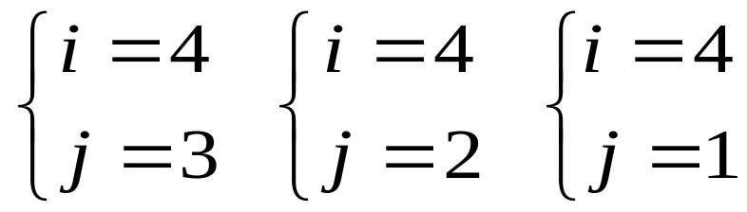
next函数的改进
next存在的问题，例如：
      S = ′aaabaaabaaabaaabaaab′
      T = ′aaaab′
next[j]= 01234
i=4，j=4时，S₄ ≠ t₄，由next[j]的指示还需要进行
等三次比较
实际上，因为模式中第1、2、3个字符和第4个字符都相等，因此不需要再和这主串第4个字符比较，而可以将模式一气向右滑动4个字符的位置直接进行i=5，j=1时的字符比较。

Slide 64
这就是说，若按上述定义得到next[j]=k，而模式中t_{j}=t_{k}，则当主串中字符s_{i}和t_{j}比较不相等时，不需要再和t_{k}进行比较，而直接和next[k]进行比较，换句话说，此时的next[j]应和next[k]相同。
S = ′aaabaaabaaabaaabaaab′
T = ′aaaab′
next[j]= 01234， nextval[j]=00004
由此可得计算next函数修正值的算法。

Slide 65
t₁ t₂ t_{j-k’+1} … t_{j-1} t_{j} t_{j+1} … t_{n}
t₁ t₂ t_{j-k+1} … t_{j-1} t_{j} t_{j+1} … t_{n}
k’=next(k)
Next(1)=0
K’=next(k)
=
≠
t₁ t₂ … t_{k-1} t_{k} t_{k+1}…t_{m}
t₁ t₂ … t_{k’-1} t_{k’} t_{k’+1}… t_{k-1} t_{k} t_{k+1}…t_{m}
t₁ t₂ …t_{m}

Slide 66
void get_nextval(SString &T, int &nextval[]) {
j = 1; nextval[1] = 0; k = 0;
while (j < T[0]) {
} // get_nextval
if (k == 0 || T[j] == T[k]){
} else { k = nextval[k]; }}
++j; ++k;
if (T[j] != T[k]){ nextval[j] = k;
}else {nextval[j] = nextval[k]; }

Slide 67
总结和思考
模式匹配定义
简单模式匹配算法
改进算法-KMP
思考
  模式匹配中，如模式带有通配符该如何匹配？比如用aaa??*b作为模式，其中？是任何字符，*是任何长度的字符串，可能为空。
  Boyer-Moore算法

Slide 68
BM算法
BM（Boyer-Moore）算法，是一种高效的字符串匹配算法，在最坏情况下提供线性时间复杂度，且在实践中通常比其他字符串搜索算法（如朴素的字符串搜索算法或KMP算法）更快。
BM算法的核心在于，通过分析模式串，预先计算好两个重要的信息表：坏字符表和好后缀表。
利用这些信息，每次匹配失败时，可以跳过一些肯定不能匹配成功的子串，将模式串一次性向前多滑动几个字符，从而大幅提高字符串匹配效率。
模式串与主串之间的每次匹配是按照模式串下标从大到小逆序进行。

Slide 69
坏字符策略
在模式串与主串进行逆序匹配时，当主串中的某个字符与模式中的对应字符不匹配时，该字符被称为“坏字符”。
坏字符规则的思想是查找这个坏字符在模式串中的出现位置，然后根据这个位置将模式串尽可能多地向前滑动。
  如果坏字符在模式串中出现过，那么将模式串滑动至主串中的坏字符位置与模式中最靠右出现的该字符位置对齐；
  如果坏字符在模式串中未出现，那么将模式串滑动到主串坏字符的右边。

Slide 70
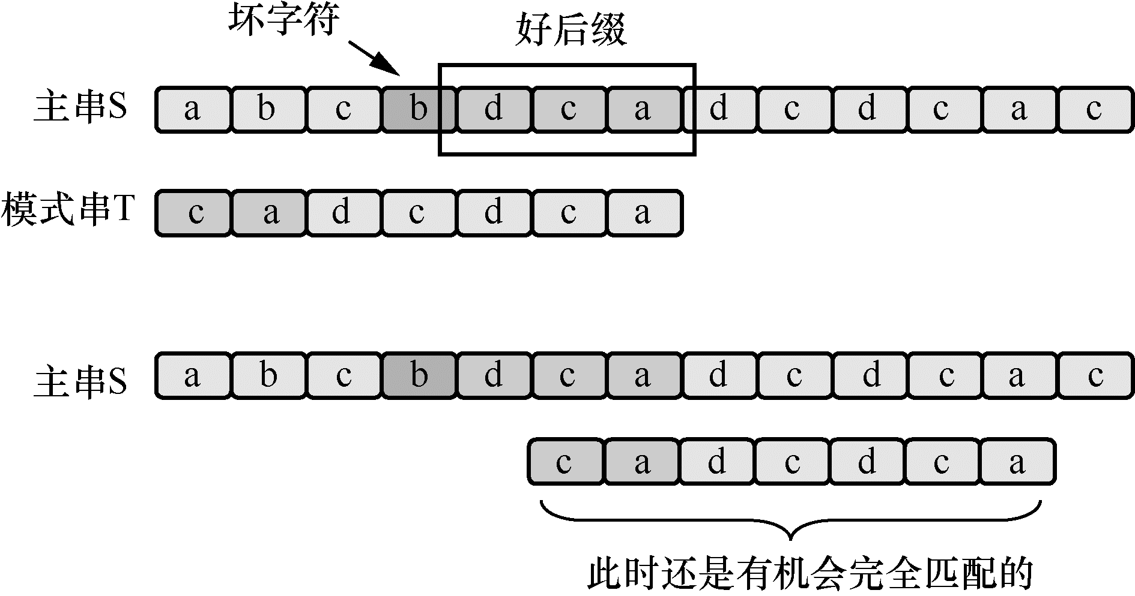
好后缀规则
在模式串与主串进行逆序匹配时，当在主串中找到一个与模式串末尾匹配的子串，但是紧接着的下一个字符不匹配时，这个子串为好后缀，可以利用好后缀规则进行模式串向前的滑动。

Slide 71
BM算法的实现步骤
（1）预处理阶段
  计算坏字符表和好后缀表；
    坏字符表中存储每个坏字符在模式串中出现位置的下标，如果出现多次则记录下标的最大值；
    好后缀表中，采用后缀表来存储每个可能的后缀在模式串中出现的最大起始下标值，采用前缀表，记录后缀子串匹配模式前缀子串的情况；
（2）匹配阶段
  从主串中第一个模式串长度的子串开始，逆向比较模式串和主串中的对应字符。
    ① 如果模式的所有字符都匹配成功，则找到一个匹配位置。
    ② 如果发现不匹配的字符（坏字符），使用坏字符规则和好后缀规则中的较大滑动距离来向右滑动模式串。
  重复步骤②，直到文本的所有字符都被搜索过。

Slide 72
BM算法的优点与局限
BM算法在实际应用中匹配速度非常快，尤其是当模式串相对较长时，它能够跳过大量的字符；
在模式串包含大量重复字符的极端情况下，BM算法的预处理阶段可能会比较耗时；
当字符集比较大，模式串比较长时，会占用较大的内存空间。

Slide 73
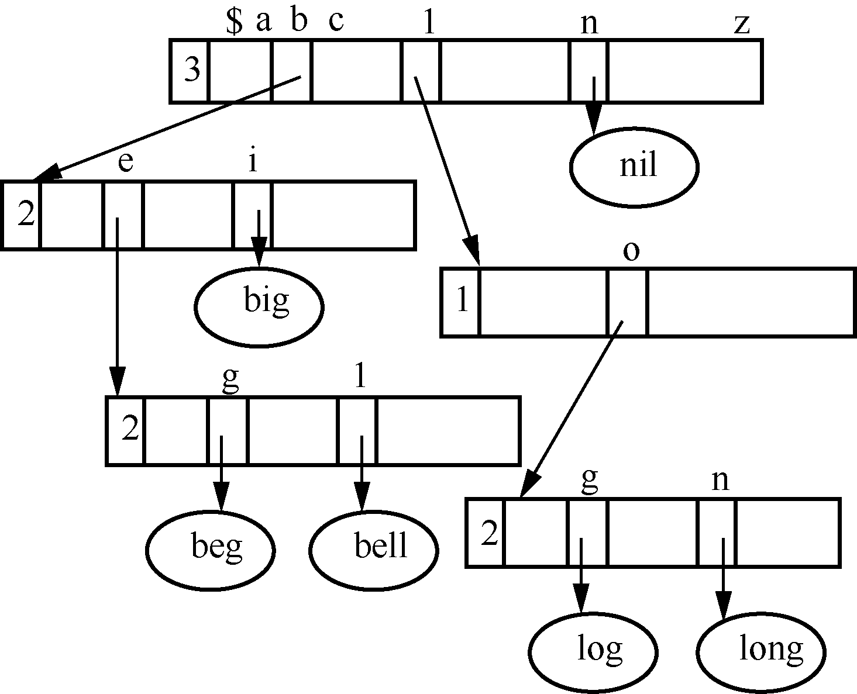
Trie树
Trie树来源于检索（retrieval），也称“字典树”，是一种多叉树，主要应用于信息检索领域，不仅支持快速模式匹配，还支持模糊匹配和关键字补全。

Slide 74
Trie树包含分支节点和叶子节点两类，定义如下。
  分支节点包含m个指针域，num记录非空指针的数量；
  叶子节点包含完整的关键字和指向记录的指针；
对于精确匹配，Trie树相比红黑树、哈希表等结构并不具备优势，但是对于模糊查询和前缀匹配问题具有非常显著的优势；
  当给出的关键字只是部分前缀时，匹配到Trie树相应节点后，所有子节点就是下一个所有可能的字符，子树上所有的叶子节点就是所有可能的关键字。

Slide 75
示例
例：如何实现搜索引擎的关键词提示功能
  搜索引擎可以使用当前热门的一些关键词组成一个关键词库，并将这个关键词库组织成Trie树，在Trie树中可以加入关键词的热度信息。
  当用户输入一个前缀关键字后，在Trie树中检索到相应的节点，并把子树中热度最高的K个关键字查找出来并按照热度显示在提示框中；
  用户每多输入一个字符，就在Trie树上往下查询一步，并更新热度最高的K个关键字。

Slide 76
AC自动机
AC（Aho-Corasick）自动机是一种在输入文本中快速查找多个模式串的算法，特别适用于网络内容过滤、生物信息学以及任何需要高效多模式匹配的场景。
AC自动机是一种基于有限状态机（Finite State Machine，FSM）的匹配方法，结合了Trie树和KMP算法的思想。
它首先构建一个包含所有模式串的Trie树，然后增加失败指针（fail pointer）来实现快速匹配。

Slide 77
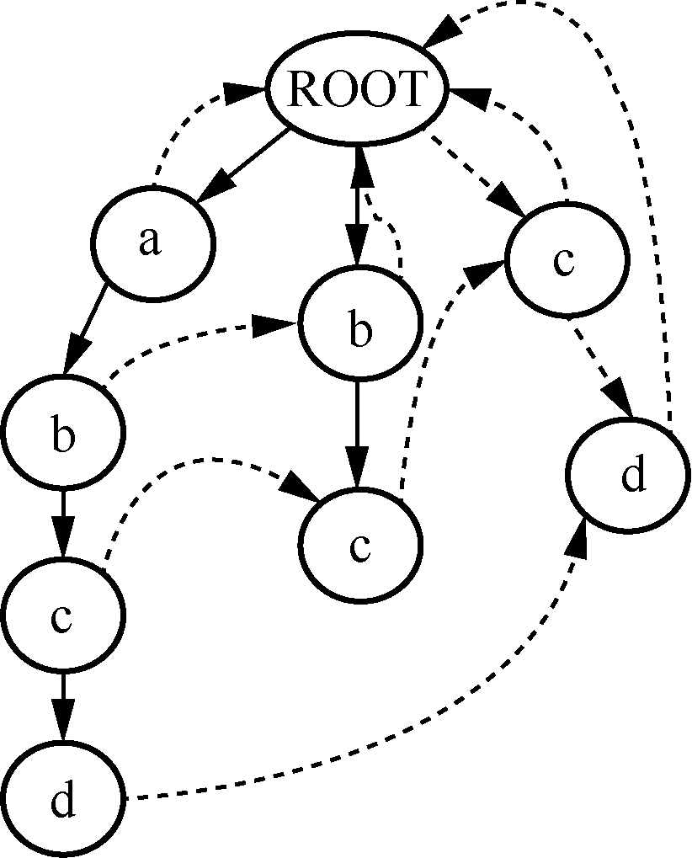
Trie树上的失败指针与KMP算法中的next数组比较类似，当某个模式匹配失败时，不需要从下一个模式的开头开始比较，而是利用模式之间的相似性，找到这个模式和下一个模式的“最长可匹配后缀子串”

Slide 78
AC自动机的特点
AC自动机在进行多模式串匹配时，能够同时对多个模式字符串进行搜索匹配，无需对主串进行多次扫描，具有很高的效率；
构建AC自动机有一定的开销，不仅需要构建一棵Trie树，还需要构造每个节点的失败指针；

Slide 79
示例
例：博客网站上如何在用户发表的文章中快速过滤敏感词。
  首先根据过滤要求设定一个敏感词库，将所有的敏感词组成一棵Trie树，并构造每个节点的失败指针；
  当用户发表一篇文章时，将文章作为主串从Trie树的根节点开始进行快速匹配。
  每匹配成功一个模式即输出该模式串和主串中的下标，这样当主串匹配完成后，就可以确定文章中是否存在敏感词，存在哪些敏感词，以及敏感词的位置。

Slide 80
正则表达式
在一些复杂文本编辑编辑应用场合，用户对于字符串匹配有很多复杂的需求；
正则表达式是用于描述字符串匹配模式的一种语法，可以用来检查一个字符串是否符合某种格式；
正则表达式广泛应用于文本处理、编程语言字符串操作、数据库查询以及各种文本编辑器和工具中。

Slide 81
正则表达式语法
正则表达式由字符和特殊符号组成，其中特殊符号用于定义模式的结构和规则。
普通字符：普通字符用于匹配文本中的相应字符，可以包括大小写的字母和数字。
元字符（Metacharacters）：具有特殊意义的字符，如.、*、+、?、|、^、$、()、[]、{}等，其中包括：
  预定义字符类，如\d匹配任何数字，\w匹配任何字母数字字符，\s匹配任何空白字符等；
  量词（Quantifiers），指定前面元素出现的次数，如*（0次或多次）、+（1次或多次）、?（0次或1次）、{n}（恰好n次）、{n,}（至少n次）、{n,m}（n到m次）等。

Slide 82
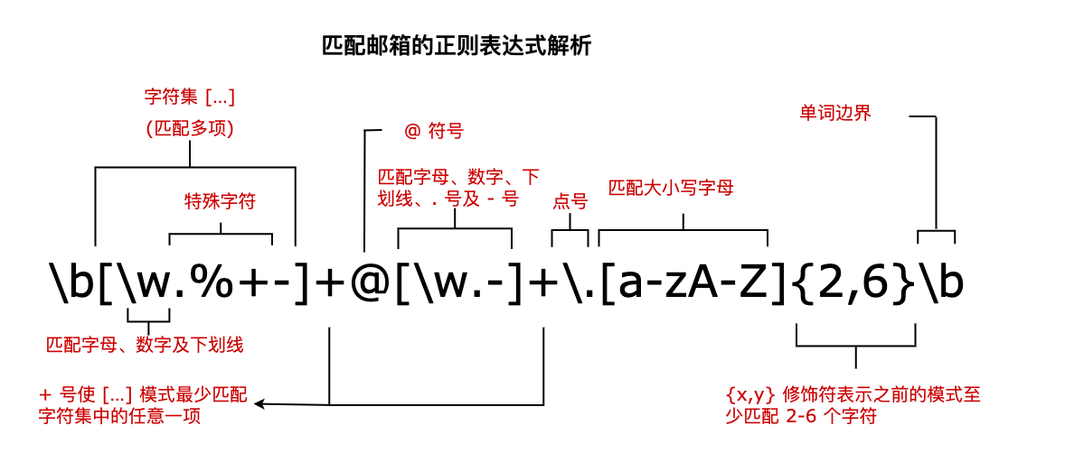
正则表达式常用操作
正则表达式包括了对字符串的常见操作，具体如下：
  （1）匹配：检查字符串是否符合正则表达式定义的模式；
  （2）搜索：在字符串中查找符合模式的子串；
  （3）提取：从字符串中提取符合模式的特定部分；
  （4）替换：将字符串中符合模式的部分替换为其他字符串；
  （5）分割：使用符合模式的部分作为分隔符，将字符串分割成子串。

Slide 83
正则表达式实现
解析（编译）正则表达式
  将正则表达式从其字符串形式转换为内部表示，通常是一种有限状态机（Finite State Machine, FSM）。
  解析正则表达式字符串，构建一个表示其结构的解析树；
  然后将解析树转换为非确定性有限自动机；
  为了提高匹配效率，NFA可以进一步转换为确定性有限自动机。

Slide 84
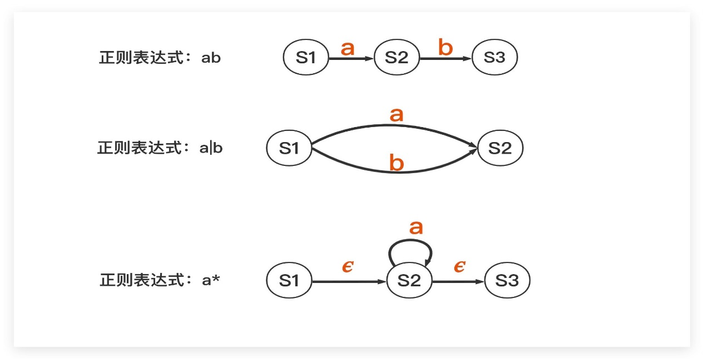
匹配过程
在NFA上进行匹配时，可以使用回溯法尝试所有可能的状态转移路径直到找到匹配或确定不存在匹配，这种方法相对简单，但可能非常慢；
在DFA上进行匹配时，由于任何给定时刻只处于一个状态，匹配过程仅涉及根据输入主串中的字符顺序遍历状态。

Slide 85
正则表达式的特点
正则表达式是一个强大的工具，能够处理复杂的文本匹配和处理任务；
但同时也需要谨慎使用，因为正则表达式可能会带来非常大的时间和空间复杂度。
NFA由于不确定性，在进行大量文本和复杂的正则表达式处理时，会产生很大的时间开销；
但是将NFA转换为DFA又会产生状态爆炸问题，带来巨大的空间复杂度。

Slide 86
正则表达式的应用
其主要应用领域包括：
‌模式匹配‌：可以用来查找、识别或验证一个字符串是否符合某个特定的模式。
数据清洗‌：在处理大量文本数据时，正则表达式可以用来清洗和整理数据；
文本替换‌：正则表达式可以用来替换文本中的特定模式；
‌输入验证‌：正则表达式用于验证用户输入的数据是否符合特定的格式或规则；
‌文件搜索‌：正则表达式可以用来搜索文件中的特定模式；
网络爬虫‌：在网络爬虫中，正则表达式用于解析网页内容，提取特定的标签、属性或链接等，这对于数据挖掘和信息获取非常有用；
日志解析‌：正则表达式可以用于处理日志文件，从中提取特定数据，这对于系统监控和故障排查非常有帮助；
搜索和替换‌：在文本编辑和处理软件中，正则表达式可以用来高效地搜索和替换文本字符串中的特定模式。

